Slide 1

4
5
2
مراجعة
الدرس 8
الدرس 7
الدرس 6
الدرس 5

Slide 2






أيقونات توجيهية
توجيهات الأستاذ(ة)
تعيين تلميذ للإجابة
المرور بين الصفوف
عرض فيديو
المرور للشريحة الموالية بعد عرض الفيديو
العمل في ثنائيات

Slide 3
برمجة الأسبوع الثاني
(ة)خاص بالأستاذ
الدرس6
الدرس 5
المبيان الدائري 1
مبيان الخط المنكسر
الدرس 8
الدرس 7
حل مسائل من خطوتين أو أكثر 2
المبيان الدائري 2
المراجعة
مراجعة دروس الأسبوع (2)

Slide 4
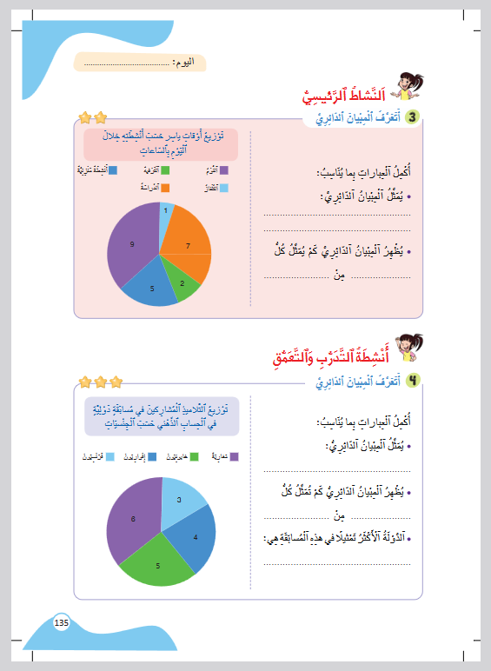
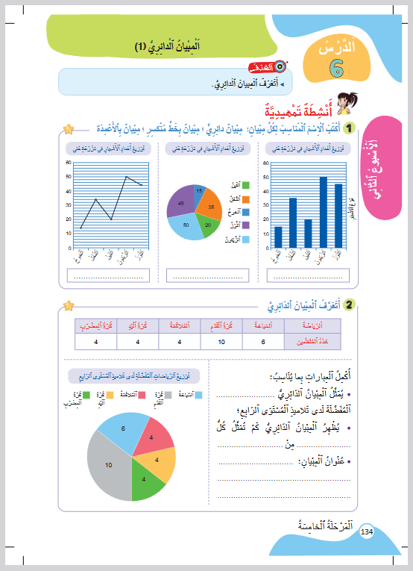
درس اليوم
الْمِبْيانُ الدّائِرِيُّ (1)
(ة)خاص بالأستاذ

Slide 5




(ة)خاص بالأستاذ
مراحل الدرس
افتتاح الدرس:
5
1
نمذجة
7
2
ممارسة الموجهة
30
3
ممارسة المستقلة
15
4
اختتام الدرس
5

Slide 6
(ة)خاص بالأستاذ
عند نهاية الدرس
على الأقل 80% من المتعلمين سيكونون قادرين على:
تَعَرُّفِ الْمِبْيانِ الْدَائِرِيِّ.

Slide 7



مرحباً سنتابع درسا جديدا مع مجد وندى.

Slide 8

(ة)خاص بالأستاذ
افتتاح الدرس
1
الحساب الذهني
أنشطة تمهيدية

Slide 9
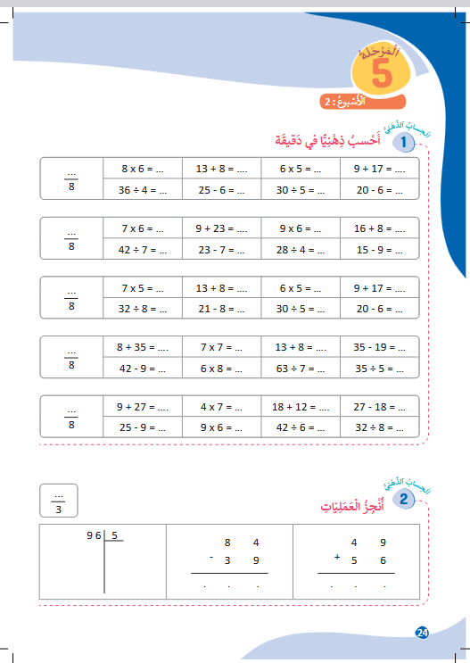

خذوا كراسة الحساب الذهني، ص 24 .

Slide 10

لديكم دقيقة واحدة لتحسبوا كا يلي. دوّنوا النتيجة فقط في دفاتركم.
A
6 × 7 = ....
مِثالٌ :
A
42
اُكْتُبواْ في دَفاتِرِكُمْ:

Slide 11
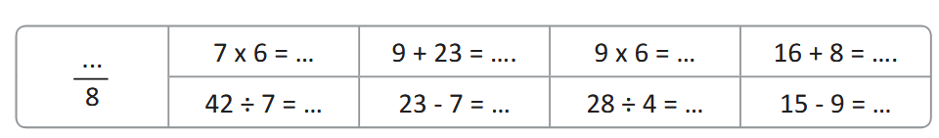


عرض فيديو الحساب الذهني.

Slide 12
صححوا.
42
32
54
24
6
16
7
6

Slide 13
(ة)خاص بالأستاذ
افتتاح الدرس
1
الحساب الذهني
أنشطة تمهيدية

Slide 14


خذوا ألواحكم.

Slide 15

على اللوحة أنجزوا العملية .
…....
456÷4
=

Slide 16
ارفعوا ألواحكم.

Slide 17
صححوا.
456
4
05
4
16
16
00
4
-
114
-
-

Slide 18
احسبوا بسرعة .
147× 100
.......
=

Slide 19
ارفعوا ألواحكم.

Slide 20

صححوا. من يشرح كيف نحسب الجداء بسرعة.
1
147 × 100
14700
=

Slide 21
احسبوا بسرعة .
96×100
......
=

Slide 22
ارفعوا ألواحكم.

Slide 23
صححوا .
1
90×100
9000
=

Slide 24


(ة)خاص بالأستاذ
النمذجة
2
تَعَرُّفِ الْمِبْيانِ الدّائِرِيِّ.
7

Slide 25


مرحباً، سنتعرف اليوم على المبيان الدائري أو المبيان القطاعي.

Slide 26

عرض فيديو النمذجة.

Slide 27
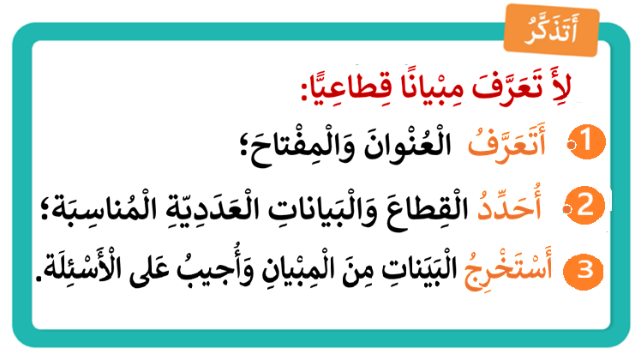
لنتذكر ما تعلمناه مع مجد وندى.

Slide 28
(ة)خاص بالأستاذ
ممارسة موجهة
3
النشاط 1
النشاط 2
10

Slide 29

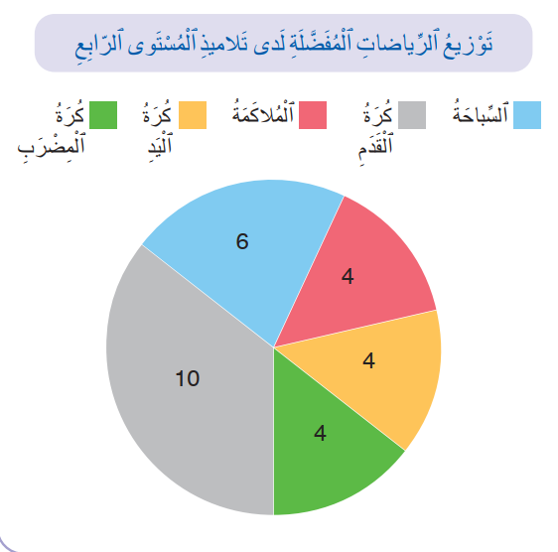
انتبهوا ، سنتتعرف المبيان القطاعي، خطوة خطوة .

Slide 30
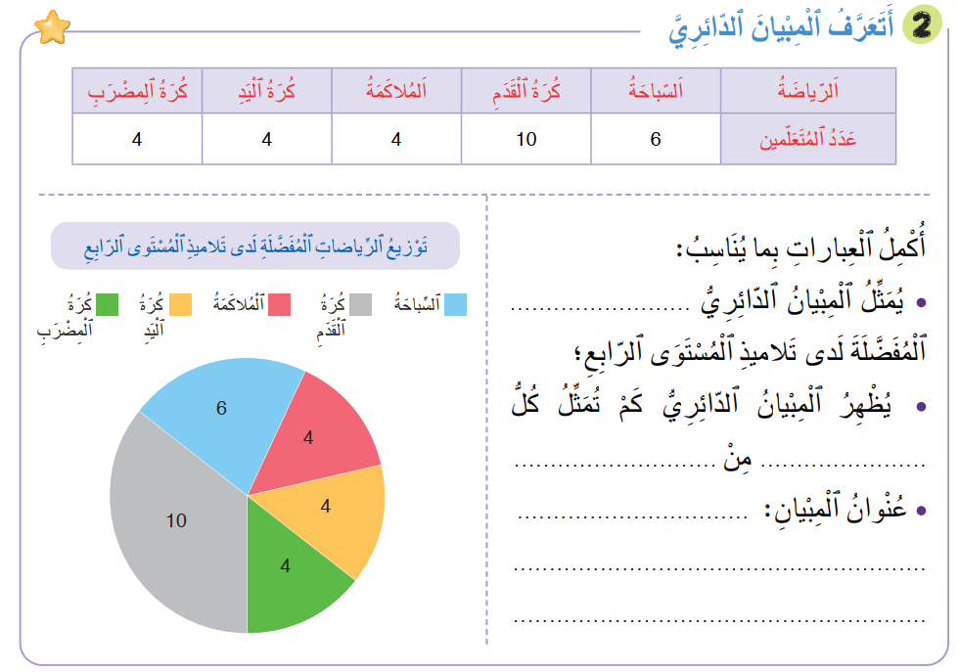
خذوا الألواح، واستعدوا.
كَمْ

Slide 31

ماذا نفعل في الخطوة الأولى؟
أَسْتَخْرِجُ
3
أُحَدِّدُ
2
أَتَعَرّفُ
1
كَمْ

Slide 32
لاحظوا المبيان القطاعي ثم اكتبوا عنوانه على الألواح.
أَسْتَخْرِجُ
3
أُحَدِّدُ
2
أَتَعَرّفُ
1
كَمْ

Slide 33
ارفعوا الألواح.

Slide 34
صححوا: عنوان المبيان هو توزيع الرياضات المفضلة لدى تلاميذ المستوى الرابع .
أَسْتَخْرِجُ
3
أُحَدِّدُ
2
أَتَعَرّفُ
1
كَمْ

Slide 35
أتمموا العبارة في السؤال الأول انطلاقا من العنوان.
أَسْتَخْرِجُ
3
أُحَدِّدُ
2
أَتَعَرّفُ
1
كَمْ

Slide 36
ارفعوا الألواح.

Slide 37
صححوا. يمثل المبيان الرياضات المفضلة لدى تلاميذ المستوى الرابع.
أَسْتَخْرِجُ
3
أُحَدِّدُ
2
أَتَعَرّفُ
1
الرِّياضاتِ
كَمْ

Slide 38
الآن من يعرفنا على المفتاح؟
انتداب أحد التلاميذ ليقوم بذلك.
أَسْتَخْرِجُ
أَسْتَخْرِجُ
أُحَدِّدُ
أُحَدِّدُ
1
3
1
3
2
2
أَتَعَرّفُ
أَتَعَرّفُ
الرِّياضاتِ
كَمْ

Slide 39
نعم يتكون المفتاح من خمس قطاعات يمثل كل قطاع رياضة مفضلة لدى تلاميذ المستوى الرابع
مثلا: اللون الأحمر يمثل قطاع عدد التلاميذ الذين يفضلون رياضة الملاكمة.
أَسْتَخْرِجُ
3
أُحَدِّدُ
2
أَتَعَرّفُ
1
الرِّياضاتِ
كَمْ

Slide 40
ماذا نفعل في الخطوة الثانية؟
أَسْتَخْرِجُ
3
أُحَدِّدُ
2
أَتَعَرّفُ
1
الرِّياضاتِ
كَمْ

Slide 41

حددوا القطاعات واقرؤوا البيانات وأجيبوا على السؤال الثاني؟
أَسْتَخْرِجُ
3
أُحَدِّدُ
2
أَتَعَرّفُ
1
الرِّياضاتِ
كَمْ

Slide 42
صحيح. يظهر المبيان كم يمثل عدد التلاميذ الذين يفضلون كل رياضة من بين الرياضات
أَسْتَخْرِجُ
3
أُحَدِّدُ
2
أَتَعَرّفُ
1
الرِّياضاتِ
كَمْ
الرِّياضاتِ.
عَدَدُ التّلاميذِ الّذينَ
يُفَضِّلونَ كُلَّ رِيّاضَةٍ

Slide 43
ما العمل في الخطوة الثالثة.
أَسْتَخْرِجُ
3
أُحَدِّدُ
2
أَتَعَرّفُ
1
الرِّياضاتِ
كَمْ
الرِّياضاتِ.
عَدَدُ التّلاميذِ الّذينَ
يُفَضِّلونَ كُلَّ رِيّاضَةٍ

Slide 44
حدد القطاعات واقرؤوا البيانات.
أَسْتَخْرِجُ
3
أُحَدِّدُ
2
أَتَعَرّفُ
1
الرِّياضاتِ
كَمْ
الرِّياضاتِ.
عَدَدُ التّلاميذِ الّذينَ
يُفَضِّلونَ كُلَّ رِيّاضَةٍ

Slide 45
نعم القطاعات التي يقدمها المبيان تمثل رياضات:
السباحة – كرة القدم – الملاكمة – كرة اليد – كرة المضرب
أَسْتَخْرِجُ
3
أُحَدِّدُ
2
أَتَعَرّفُ
1
الرِّياضاتِ
كَمْ
الرِّياضاتِ.
عَدَدُ التّلاميذِ الّذينَ
يُفَضِّلونَ كُلَّ رِيّاضَةٍ
الْقِطاعاتُ:
اَلسِّباحَة – كُرَةُ الْقَدَم – اَلْمُلاكَمة – كُرَة الْيَد – كُرَة الْمِضْرَب.

Slide 46
البيانات العددية : هي أعداد المتعلمين الذين يفضلون كل رياضة من الرياضات.
أَسْتَخْرِجُ
3
أُحَدِّدُ
2
أَتَعَرّفُ
1
الرِّياضاتِ
كَمْ
الرِّياضاتِ.
عَدَدُ التّلاميذِ الّذينَ
يُفَضِّلونَ كُلَّ رِيّاضَةٍ
الْقِطاعاتُ:
اَلسِّباحَة – كُرَةُ الْقَدَم – اَلْمُلاكَمة – كُرَة الْيَد – كُرَة الْمِضْرَب.
اَلْبَياناتُ الْعَدَدِيّةُ :
هِيّ أَعْدادُ اْلمُتَعَلمّينَ الّذينَ يُفَضّلونَ كُلَّ رِيّاضَةٍ: 10؛ 6؛ 4؛ 4؛ 4.

Slide 47
(ة)خاص بالأستاذ
ممارسة موجهة
3
النشاط 1
النشاط 2
10

Slide 48

الآن افتحوا كراساتكم على الصفحة135 .

Slide 49
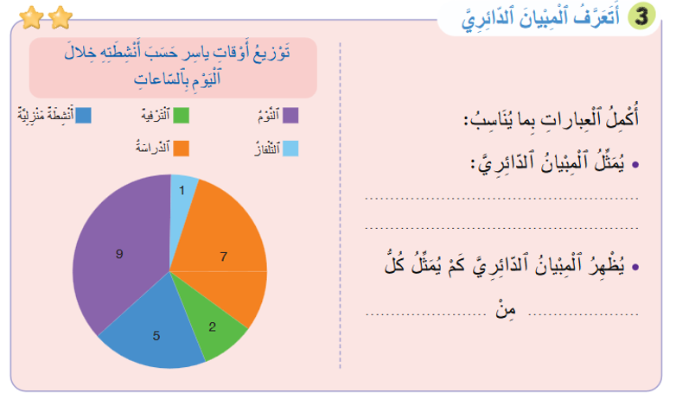
سنطبق نفس الخطوات في هذا النشاط؛ سأشرح التعليمة. انتظروا الانطلاقة

Slide 50

لديكم 4 دقائق للإنجاز، سأمر بين الصفوف لمساعدتكم؛

Slide 51

الآن، ستشتغلون في ثنائيات.

Slide 52
كل واحد يقارن إنجازه مع زميله. تأكدوا أنكم اتبعتم الخطوات بشكل سليم.

Slide 53
صححوا.
تَوْزيعُ أَوْقاتِ يَاسر حَسَبَ أَنْشِطَتِهِ خِلالَ الْيَوْمِّ بالسّاعاتِ.
تَوْقيتُ كُلِّ نَشاطٍ الْأَنْشِطَةِ خِلالَ الْيَوْم.

Slide 54
(ة)خاص بالأستاذ
ممارسة مستقلة
4
أنجز بمفردي
10

Slide 55
الآن افتحوا كراساتكم على الصفحة 135.

Slide 56

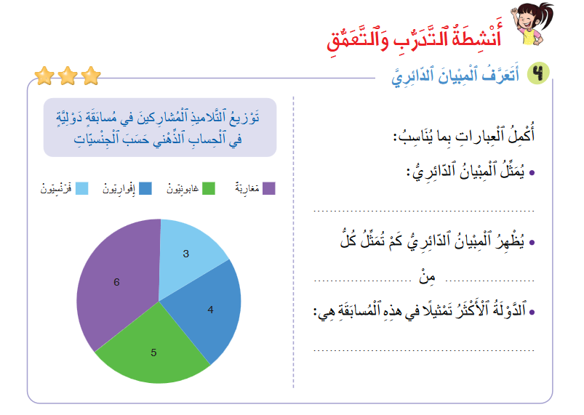
أنجزوا التمرين 4 على الكراسة ، سأمر بين الصفوف لأتحقق من إنجازاتكم.

Slide 57
صححوا.
تَوْزيعُ التَّلاميذِ الْمُشارِكينَ في مُسابَقَةٍ دَوْلِيّةٍ في الْحِسابِ الذّهْنِيِّ حَسَبَ الْجِنْسِيّاتِ.
تَلاميذُ كُلِّ دَوْلَةٍ الدُّوَلِ الْخَمْسِ الْمُشارِكَةِ في مُسابَقَةِ الْحِسابِ الذِّهِنٍيٍّ.
اَلْمَغْرِب.
(6تلاميذ)
نشاط

Slide 58
(ة)خاص بالأستاذ
اختتام الدرس
5
3

Slide 59
انتبهوا جيدا! في المنزل، أنجزوا الأنشطة المتبقية على الصفحتين: 134 و 135 .

Slide 60
إلى اللقاء. في الحصة القادمة، سنقوم بتصحيح التمارين المنجزة في المنزل.

Slide 61


(ة)خاص بالأستاذ
(ة)خاص بالأستاذ
بناء على إنجازات المتعلمين خلال الممارسة المستقلة

